Slide 1
6.3 定时/计数器的工作方式
四种工作方式的逻辑结构
定时/计数器四种工作方式的原理、特点
定时时间的计算方法

Slide 2
第6章单片机的定时器/计数器
T0
M1 | M0 | 工作方式 | 功能说明
0 0 1 1 | 0 1 0 1 | 0 1 2 3 | 13位定时/计数器 16位定时/计数器 8位自动重装定时/计数器 3种定时/计数器关系
T1
M1 | M0 | 工作方式 | 功能说明
0 0 1 | 0 1 0 | 0 1 2 | 13位定时/计数器 16位定时/计数器 8位自动重装定时/计数器
注意：
T1只有3种工作方式（T0的方式3中占用了T1的部分资源）。
学习顺序：方式1→方式2 →方式0 →方式3

Slide 3
◆ 方式1
16位定时/计数器（n=16，THx+TLx）
工作原理：方式1计数寄存器的位数为16位，由THx和TLx寄存器各提供8位计数初值，当TLx溢出时，向THx进位，而THx溢出(回零)时向TFx标志进位（硬件置位TFx），并申请中断。最大计数值为2¹⁶=65536。

Slide 4
计数器
定时器
方式1逻辑结构图

Slide 5
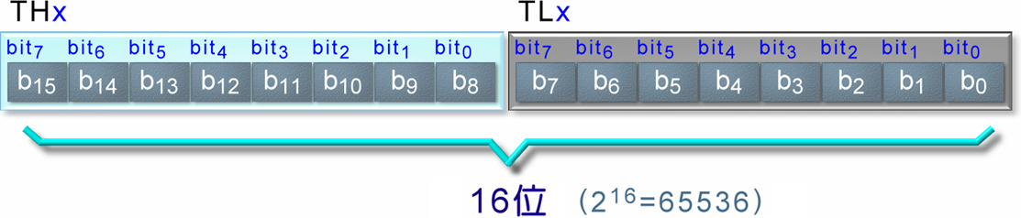
定时器/计数器方式1
单片机原理及应用

Slide 6
方式1用作定时器时，定时时间：
T =(65536－C )×12/f_{osc}
其中，C为计数初值，fosc为晶振频率，T为定时时间。
思考题：已知fosc=6MHz，T0工作于方式1，定时50ms，则计数初值C=？

Slide 7
◆ 方式2
8位定时/计数器，TLx
8位的可自动重装载计数初值的定时/计数方式，最大计数值为2⁸=256。
TLx溢出后, THx→TLx
定时时间： T =(256－C)×12/fosc

Slide 8
◆ 方式2
工作原理：8位定时/计数方式，由THx、TLx提供相同的8位计数初值。每当计数器TLx计满回零时,一方面向CPU发出溢出中断请求，另一方面从THx中重新获得初值并启动计数。
即：CPU 自动将TH1（或TH0）中存放的初值重新装回到TL1（或TL0），并在此初值的基础上对TL1（或TL0）开始新一轮计数，周而复始，直到下一个停止计数或更改工作方式命令为止。

Slide 9
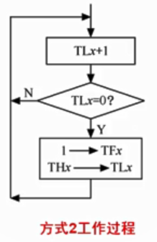


◆ 方式2
思考题： 已知fosc=6MHz，T0工作于方式2，定时500us，则计数初值C=？

Slide 10
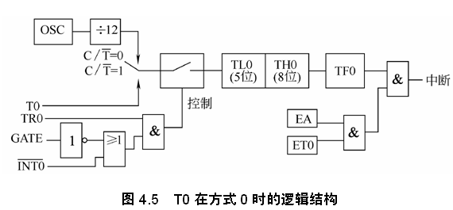
◆ 方式0
  13位的定时/计数器（THx7-0+TLx4-0）
定时器方式：以振荡源的12分频信号作为计数脉冲
计数器方式：对外部脉冲输入端T0或T1输入的脉冲计数

Slide 11
◆ 方式0
  13位的定时/计数器（THx7-0+TLx4-0）
工作原理：13位定时/计数方式，由THx提供高8位、TLx提供低5位的计数初值， 当TLx的低5位溢出时，向THx进位，而THx溢出(回零)时向TFx标志进位（硬件置位TFx），并申请中断。还可以通过查询TFx是否置位来判断THx是否回零溢出。
0
4
0
7
方式0逻辑结构图
TL0
TH0
TF0
计数输入信号
进位

Slide 12
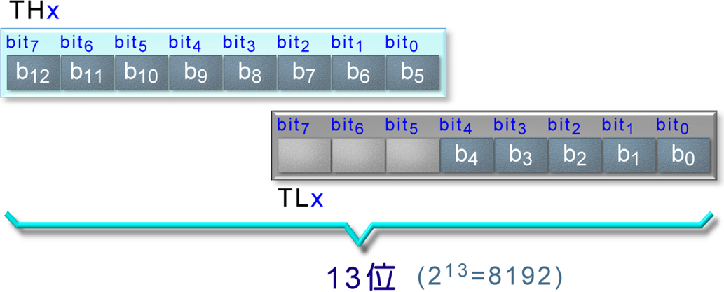
定时器/计数器方式0
单片机原理及应用
0
0
0

Slide 13
◆ 方式0
最大计数值为 M=2¹³=8192，每次启动计数前均需预置计数初值。
设定时器初值为C，时钟频率为f_{osc}，则其定时时间T为：
T=(M－C)×12/f_{osc} = (8192－C)×12/f_{osc}
思考题： 已知fosc=6MHz，T0工作于方式0，定时500us，则计数初值C=？

Slide 14
◆ 方式3
方式3只适合于定时/计数器0(T0)。
当T0工作在方式3时，TH0和TL0成为两个独立的计数器。
TL0可作定时/计数器，占用T0在TCON和TMOD寄存器中的控制位和标志位，TL0计满溢出时置位TF0；
TH0只能用作定时器，占用T1的资源TR1和TF1，TH0计满溢出时置位TF1。
T0工作于方式3时，T1可用于方式0、1、2，但不能使用中断方式，只能用查询方式。

Slide 15
TF0
TF1

Slide 16
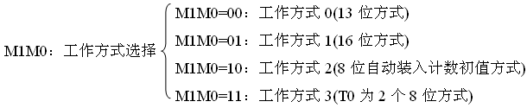
小 结
 TMOD中控制位C/T#设置定时或计数功能
 M1、M0位的设置选择四种工作方式，
即方式0、方式1、方式2和方式3
 方式0、1和2时，T/C0和T/C1的工作相同；
 方式3时，T/C0和T/C1的工作不同。

